Slide 1






以案释法：地方党镇领导干部安全生产责任制

Slide 2
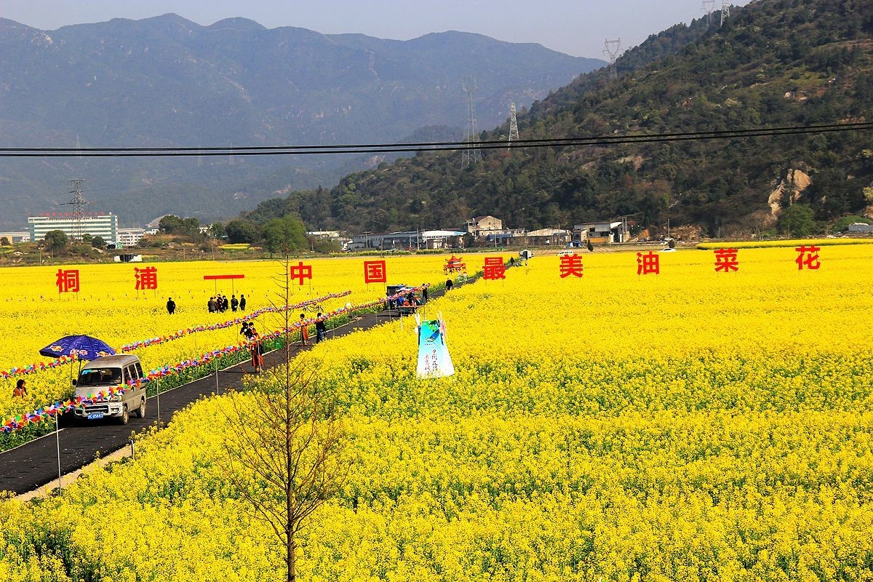

Slide 3

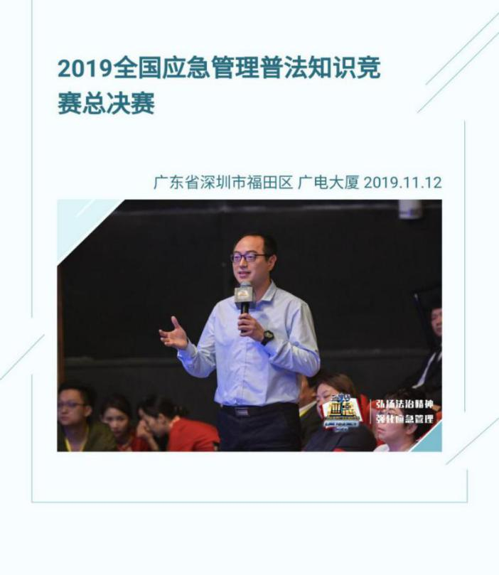

———为官一任，造“安”一方
主讲人：王正宗
注册安全工程师
注册安全评价师
国家应急科普专家
温州市应急管理专家
联系方式：13676718332

Slide 4
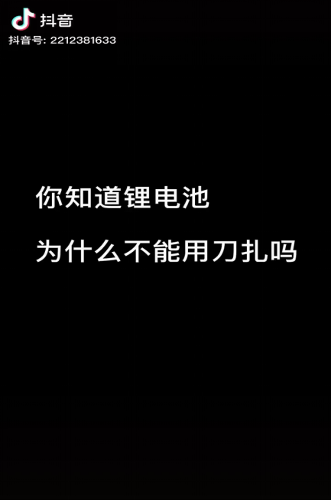
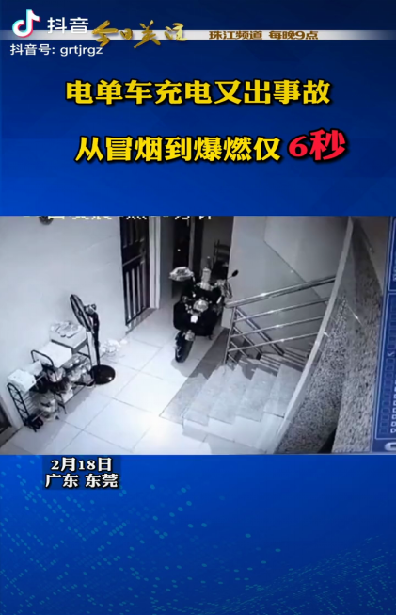

Slide 5
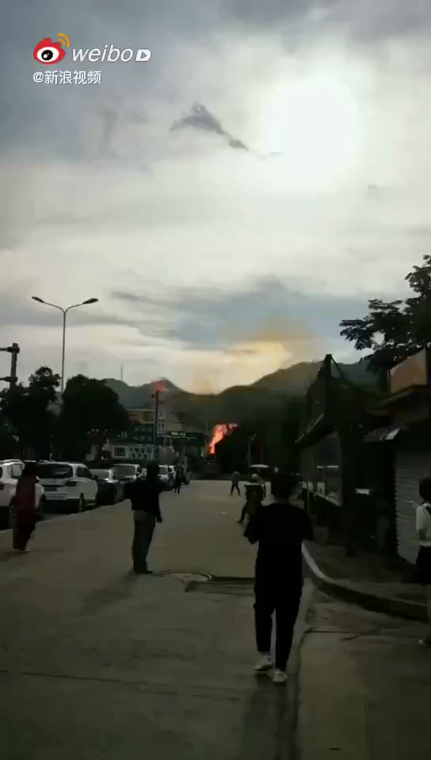
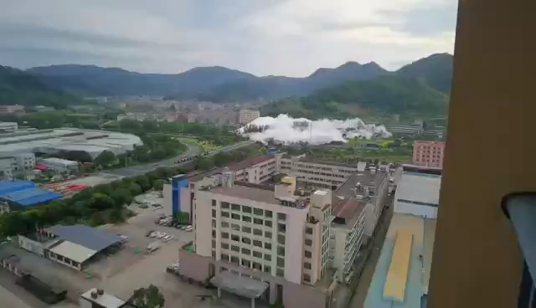

Slide 6
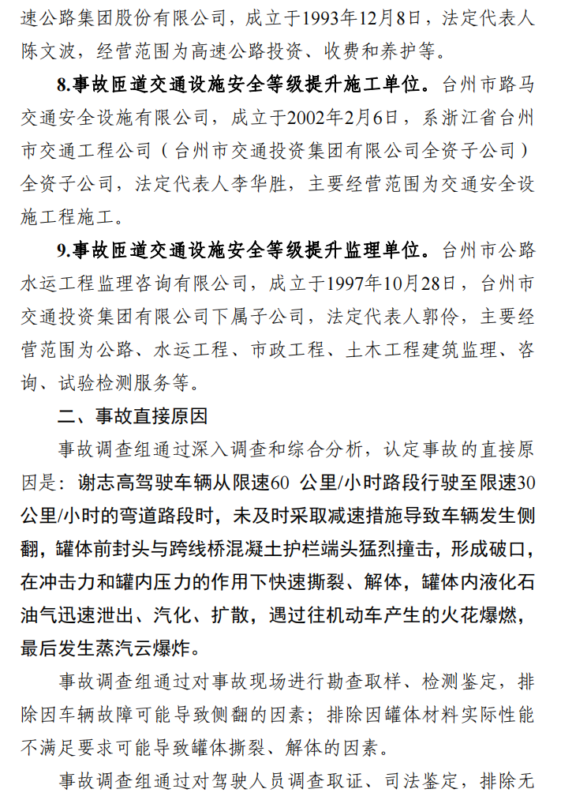
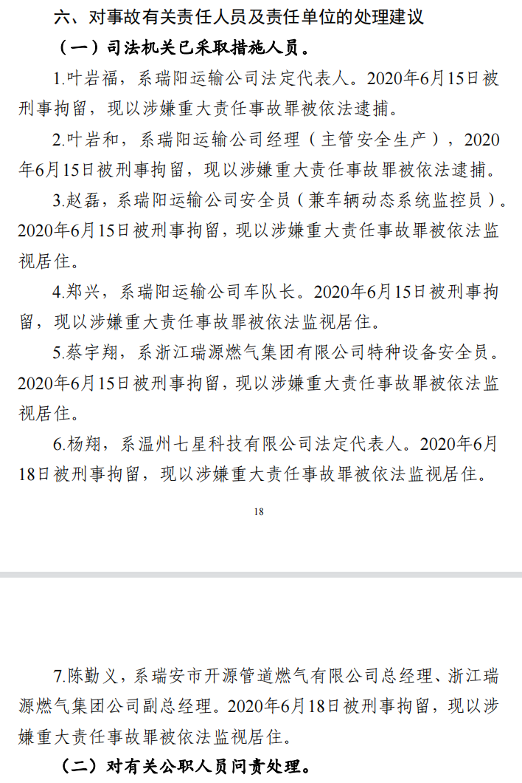

Slide 7
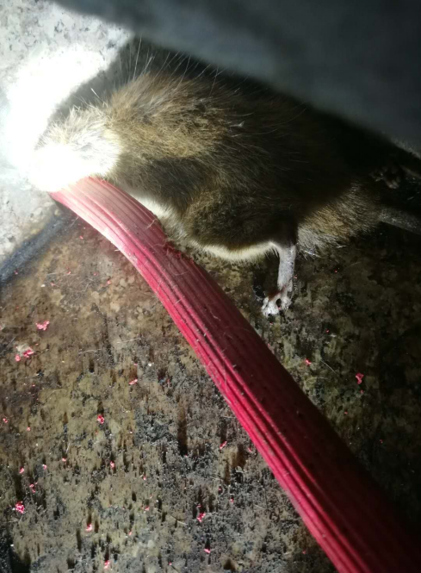
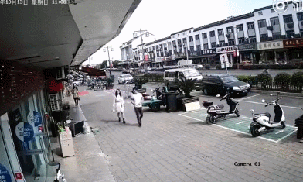
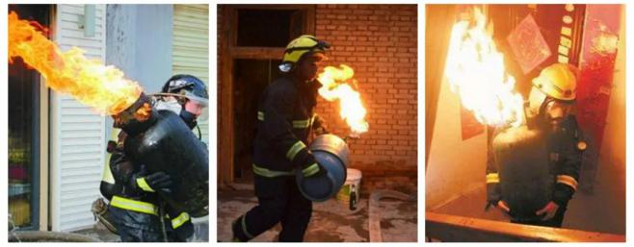

Slide 8
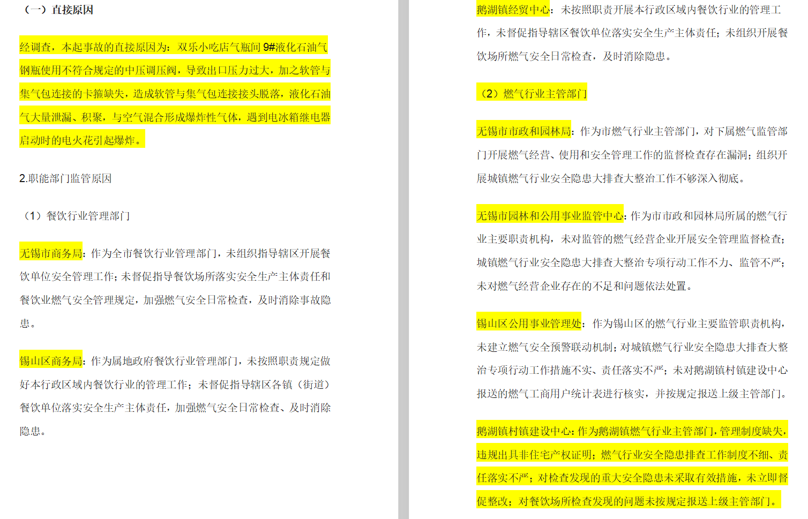

Slide 9
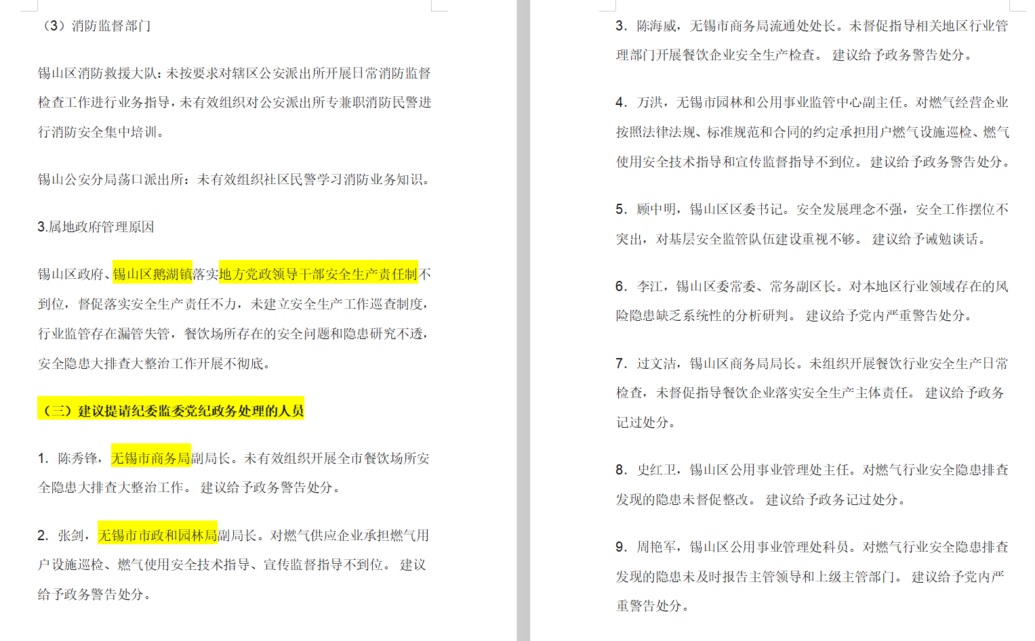

Slide 10
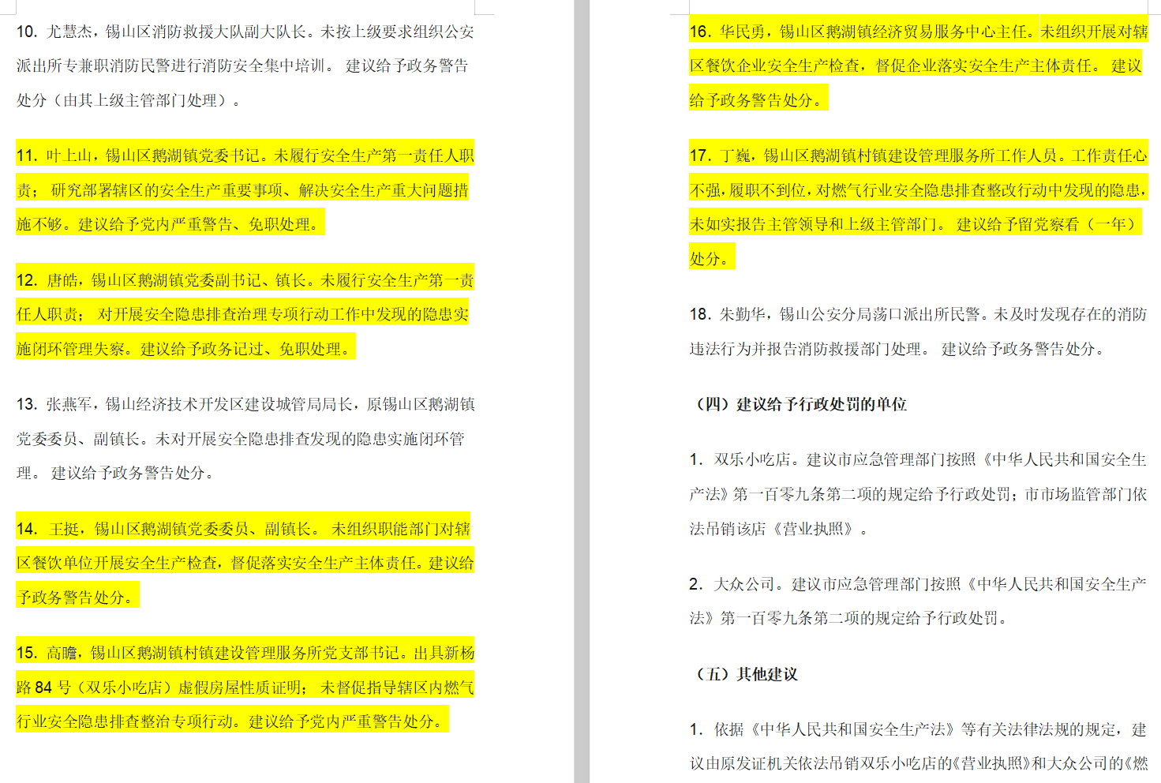

Slide 11






Slide 12



Slide 13
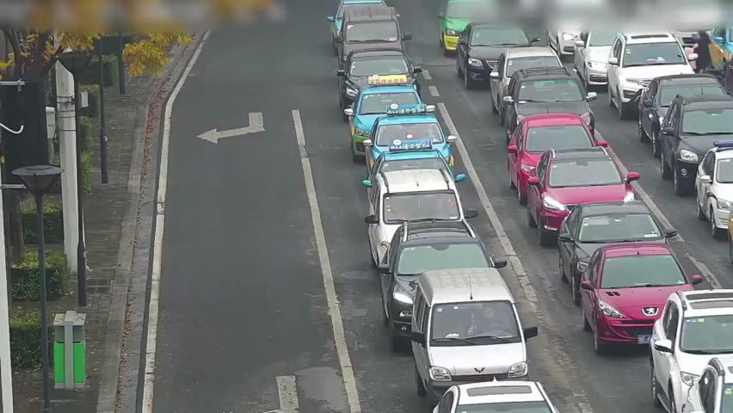

Slide 14
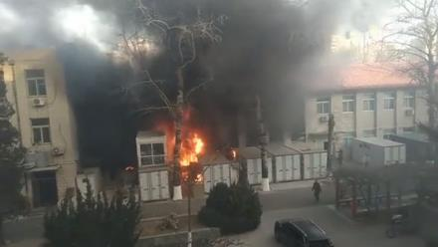
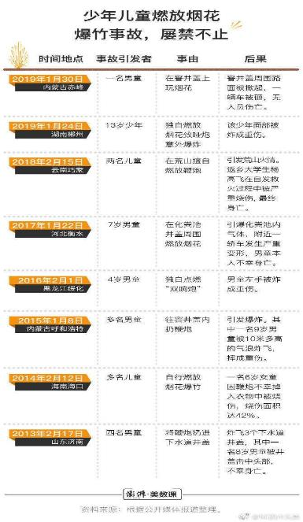
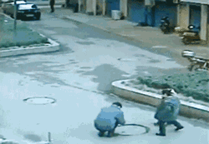
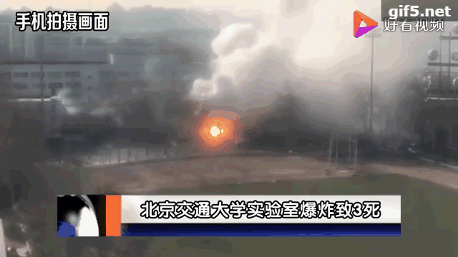
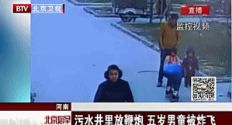
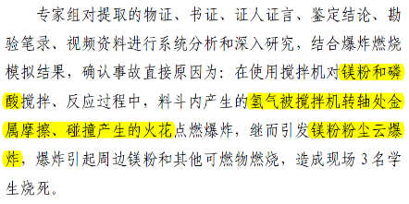
2018年12月26日
北交大实验室爆炸
3人死亡

Slide 15
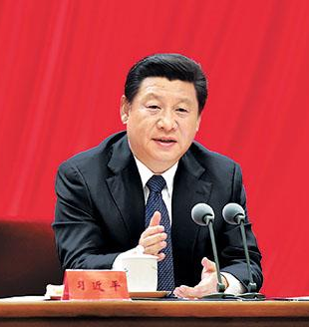

主要内容
一
全国安全生产现状
二
习近平总书记关于安全生产重要论述
三
地方党政领导干部安全生产责任制规定
四
生产安全事故调查

Slide 16
我国2002-2019年GDP和安全生产死亡人数
Notes:
我们先来看一组数据，从2002年《安全生产法》实施开始，我们国家GDP增加，同比我们安全生产导致的死亡人数持续下降，第二次拐点在2014年12月1日新《安全生产法》实施侯，出现了2015年到2016年大幅度下降，体现了我们国家应当以人为本、坚持安全发展的目标、方针。一直到2019年，我们国家GDP实现了99万亿多，临近100万亿，我们的安全生产死亡人数下降到了3万人以内。
应急管理部政策法规司副司长、一级巡视员邬燕云介绍,2020年全国生产安全事故死亡人数降至2.74万余人

Slide 17





全国安全生产现状
全国安全生产形势总体稳定
当前全国安全生产形势呈现趋于好转的发展态势。
2020年
实现全国安全形势根本好转目标
2015年
实现了全国安全形势明显好转的目标
2006年
实现了全国安全形势稳定好转的目标
Notes:
所以当前全国安全生产形势呈现趋于好转的发展态势。那么2020年之后呢？随着2016年《中共中央 国务院关于推进安全生产领域改革发展的意见》、2018年针对安全生产领域出台的第一部党内法规《地方党政领导干部安全生产责任制规定》、2020年相继出台安全素养三年计划、安全监督检查三年计划，我们可以预见安全形势的好转。

Slide 18


全国安全生产现状
全国安全生产形势总体稳定
表现为“三降三升二稳定”
三降：
三升：
二稳定：
——事故总量持续下降
——重特大事故下降
——重点行业领域事故下降
——安全基础条件提升
——安全保障能力提升
——安全生产水平提升
——重点行业领域安全状况稳定
——全国大部分地区安全状况稳定
Notes:
提一下就好。这里可以讲下我们瑞安的安全生产状况。

Slide 19
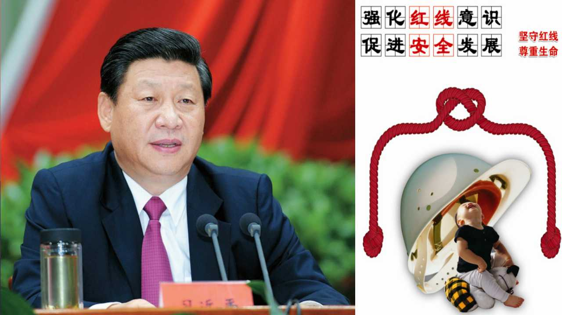
全国安全生产现状
全国安全生产形势总体稳定
当前，我国所处的时期：
——社会经济建设快速发展时期
——工业化、城镇化高速发展时期
——社会生产经营建设活动空前活跃时期
——各类生产经营建设单位迅速扩张时期
——生产经营建设安全与生产矛盾凸显时期
安全生产面临空前繁重的任务！
Notes:
这里做个转折，尽管全国安全生产形势总体稳定，但是当前当前，我国所处的时期：——社会经济建设快速发展时期——工业化、城镇化高速发展时期——社会生产经营建设活动空前活跃时期——各类生产经营建设单位迅速扩张时期——生产经营建设安全与生产矛盾凸显时期
安全生产面临空前繁重的任务！

Slide 20

全国安全生产现状
高风险社会
全国安全生产形势总体稳定
现阶段我国安全生产形势表现为：
虽总体稳定，并趋于好转，但面临巨大压力。
安全生产形势依然严峻，特别是近年来重特大事故，甚至是惊天动地的特大事故时有发生。

Slide 21
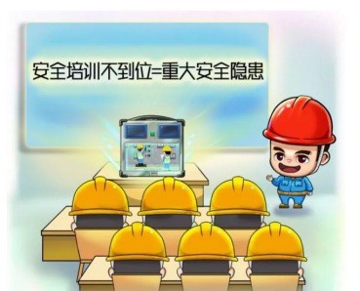
主要内容
一
全国安全生产现状
二
习近平总书记关于安全生产重要论述
三
地方党政领导干部安全生产责任制规定
四
生产安全事故调查
Notes:
接下来我们通过事故回顾，重温下习近平总书记对安全生产的重要指示。

Slide 22
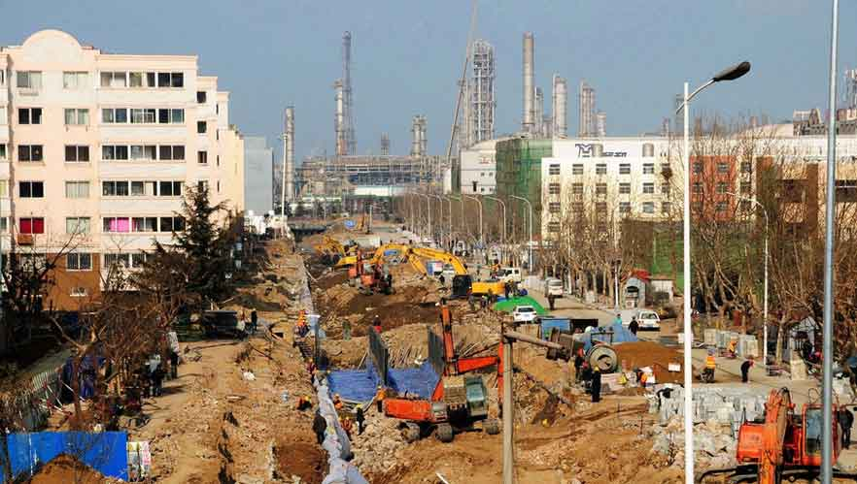
2013年
“要始终把人民生命安全放在首位"

Slide 23
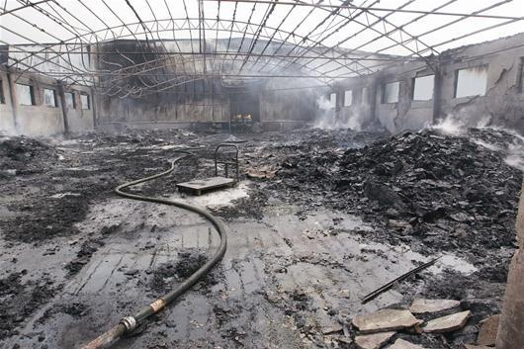
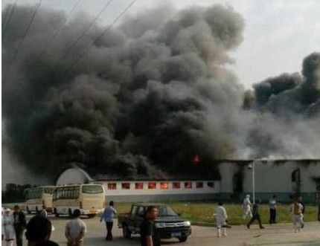
2013年
“要求全力以赴组织救援，千方百计救治受伤人员，最大限度减少人员伤亡，认真做好遇难者的善后工作。要查明事故原因，依法追究责任；深刻总结教训，采取有效措施，坚决防止重特大事故发生。”
2013年6月3日，吉林宝源丰禽业有限公司主厂房发生特别重大火灾爆炸事故，造成121人死亡、76人受伤。

Slide 24
2013年
习近平总书记关于安全生产工作论述摘编
“发展决不能以牺牲人的生命为代价，这是一条不可逾越的红线”
—— 6月6日就做好安全生产工作作出重要指示

Slide 25
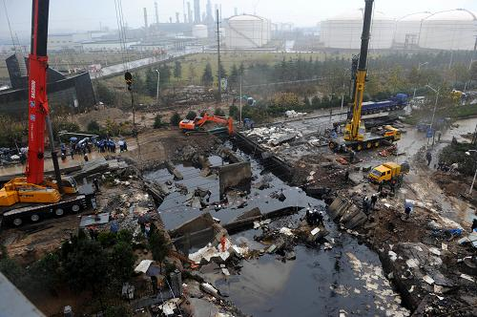
2013年
“山东省和有关方面组织力量，及时排除险情，千方百计搜救失踪、受伤人员，并查明事故原因，总结事故教训，落实安全生产责任，强化安全生产措施，坚决杜绝此类事故。”
2013年11月22日，山东省青岛经济技术开发区的中国石油化工股份有限公司管道储运分公司东黄输油管道泄漏原油进入市政排水暗渠，在形成密闭空间的暗渠内油气积聚遇火花发生爆炸，造成62人死亡、136人受伤，直接经济损失75172万元。

Slide 26
2013年
习近平总书记关于安全生产工作论述摘编
“各级党委和政府、各级领导干部要牢固树立安全发展理念，始终把人民群众生命安全放在第一位。”
“所有企业都必须认真履行安全生产主体责任，做到安全投入到位、安全培训到位、基础管理到位、应急救援到位，确保安全生产。”
——11月24日在山东省青岛市“11·22”中石化东黄输油管道泄漏爆炸特别重大事故现场考察时发表重要讲话

Slide 27
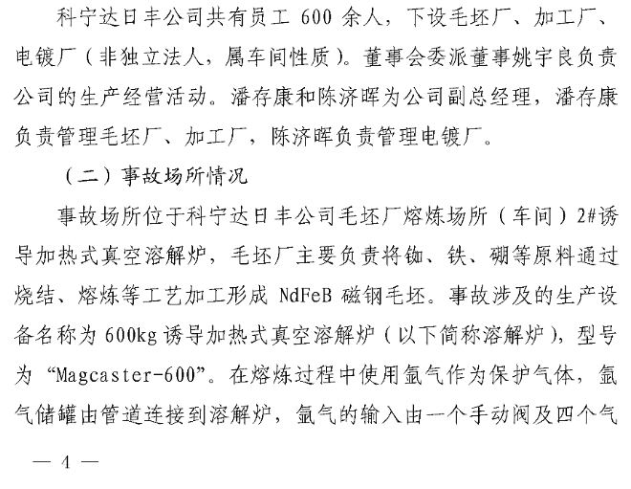
工贸企业2020年浙江省有限空间事故分析

Slide 28
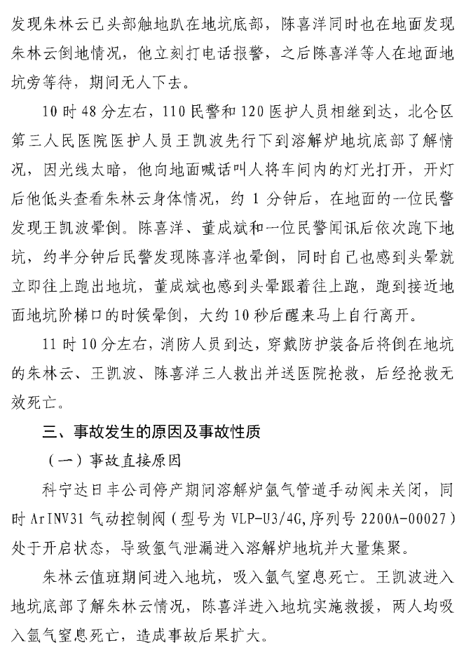
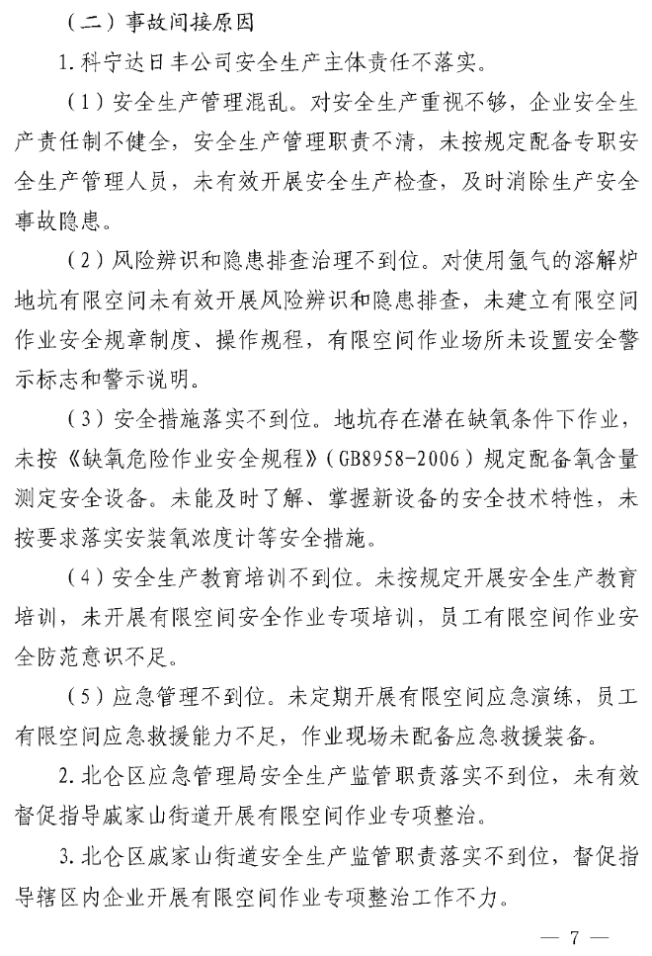

Slide 29
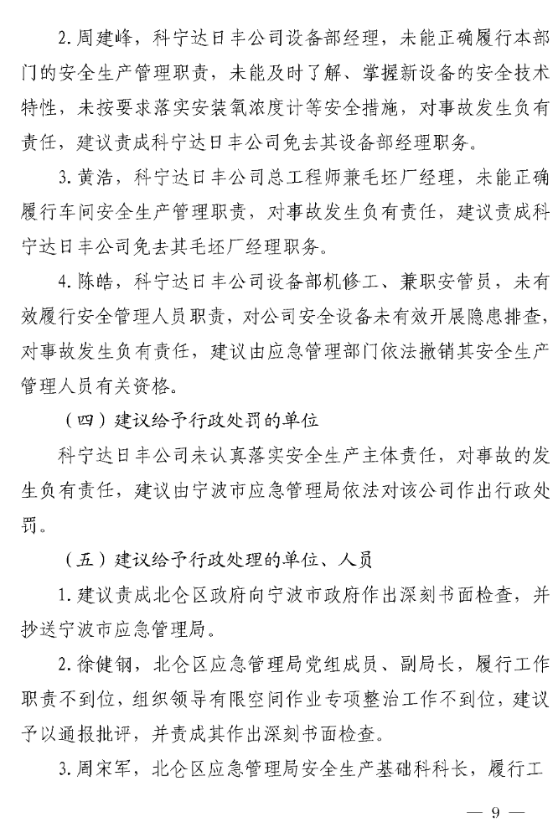
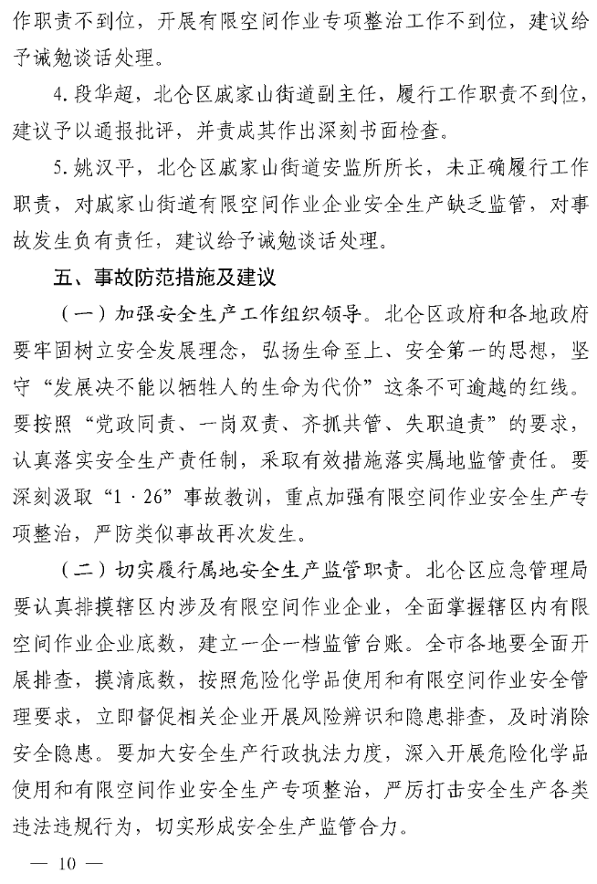

Slide 30
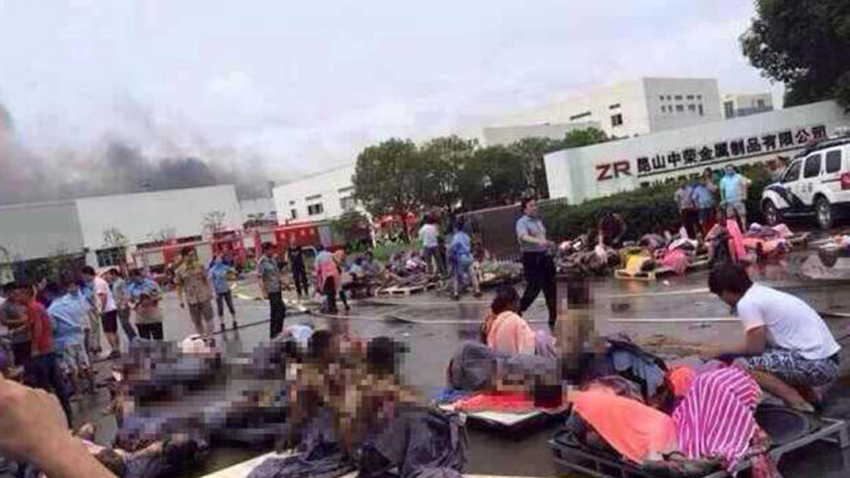
2014年
"要切实消除各种易燃易爆隐患,
切实保障人民群众生命财产安全"

Slide 31
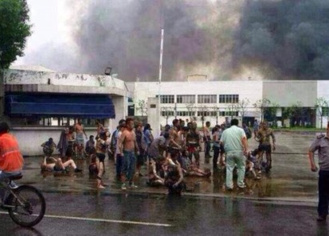
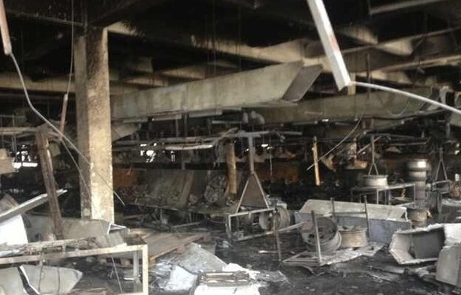
2014年
习近平总书记关于安全生产工作论述摘编
“江苏省和有关方面全力做好伤员救治,做好遇难者亲属的安抚工作；查明事故原因,追究责任人责任,汲取血的教训,强化安全生产责任制。正值盛夏,要切实消除各种易燃易爆隐患,切实保障人民群众生命财产安全。”
2014年8月2日7时34分，江苏省苏州市昆山市中荣金属制品有限公司发生特别重大铝粉尘爆炸事故，造成75人死亡、185人受伤，直接经济损失3.51亿元。

Slide 32
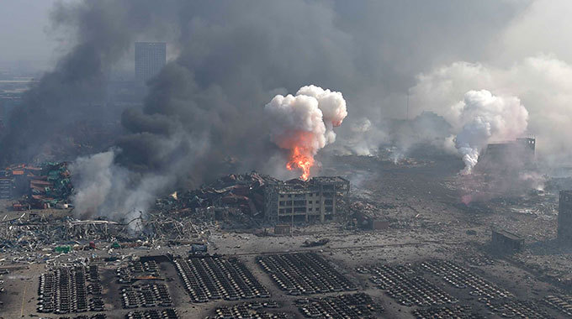
2015年
各地要汲取此次事故的沉痛教训，坚持人民利益至上，认真进行安全隐患排查，全面加强危险品管理，切实搞好安全生产，确保人民生命财产安全。

Slide 33
2015年
习近平总书记关于安全生产工作论述摘编
“河南省和有关部门全力救治受伤人员，妥善做好遇难者善后和家属安抚工作，并查明事故原因，依法追究事故责任。各地区和有关部门要牢牢绷紧安全管理这根弦，采取有力措施，认真排查隐患，防微杜渐，全面落实安全管理措施，坚决防范和遏制各类安全事故发生，确保人民群众生命财产安全。”
2015年5月25日19时30分许，河南省平顶山市鲁山县康乐园老年公寓发生特别重大火灾事故，造成39人死亡、6人受伤，过火面积745.8平方米，直接经济损失2064.5万元

Slide 34
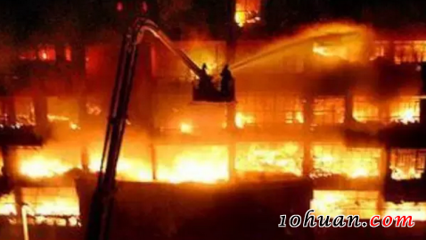
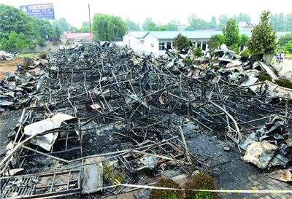
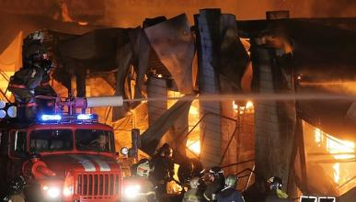
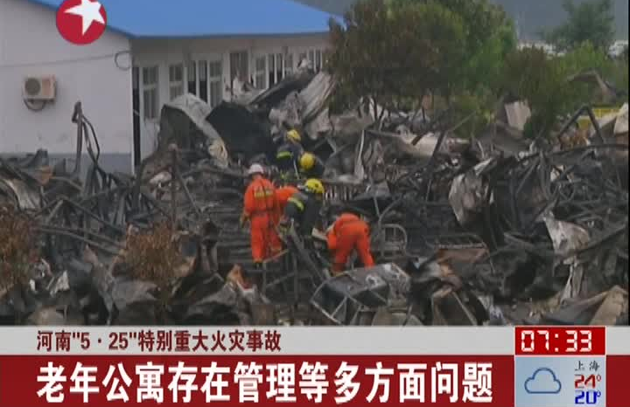
2015年
——河南平顶山“5.25”特别重大火灾事故

Slide 35
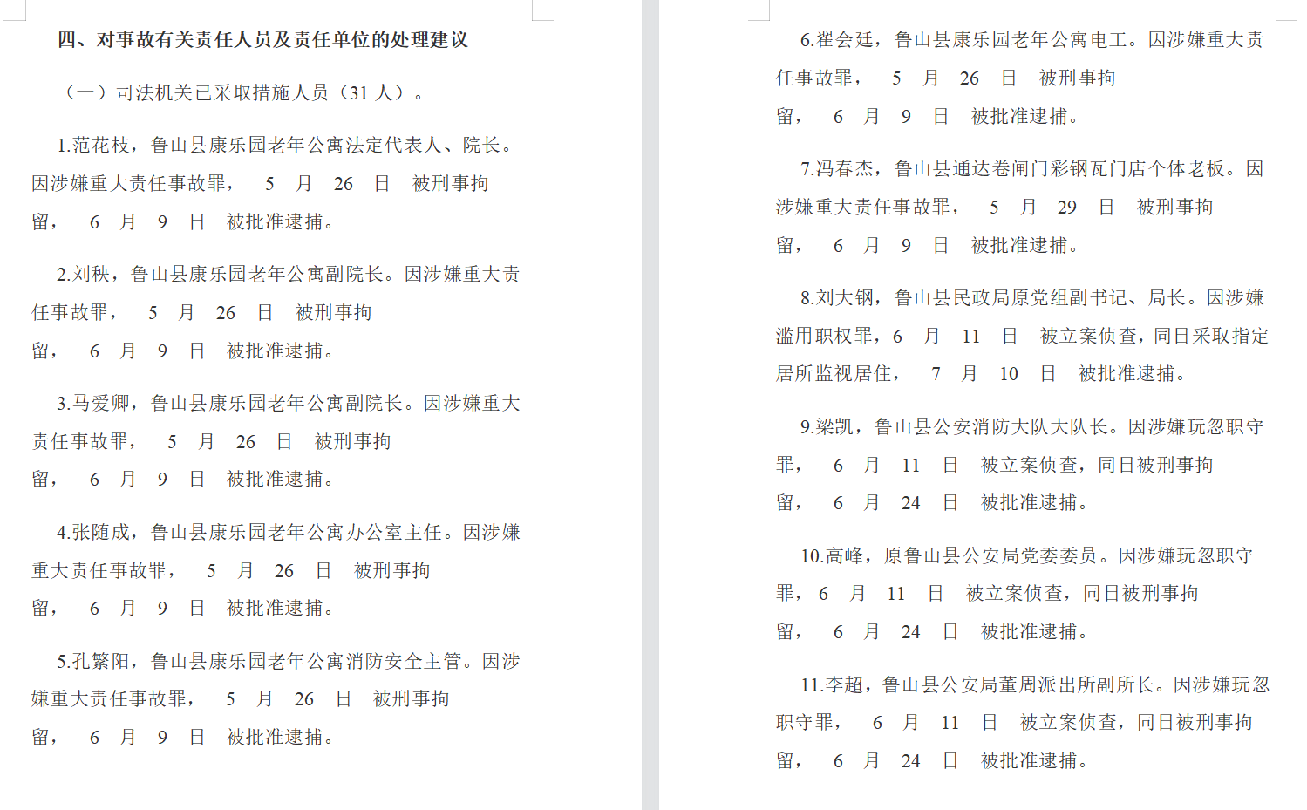

Slide 36
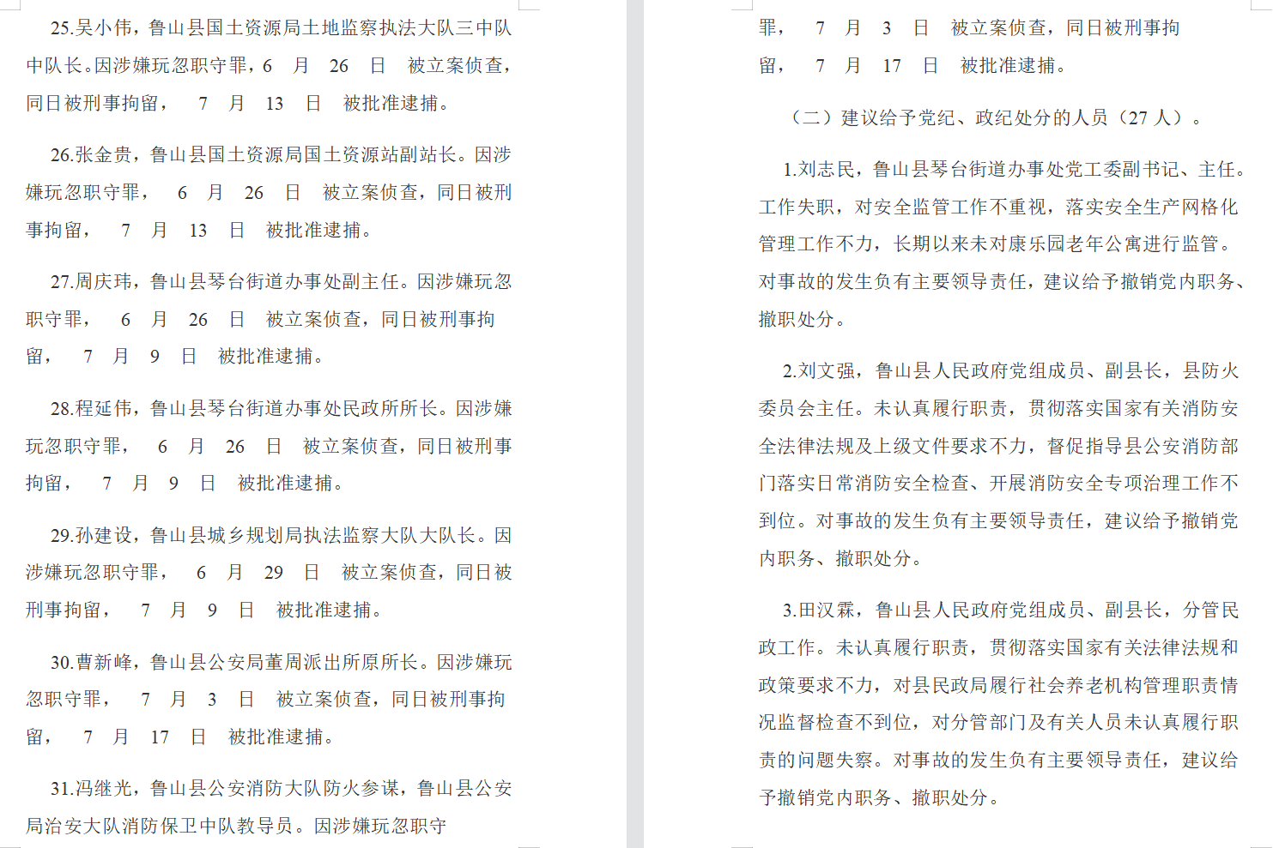

Slide 37
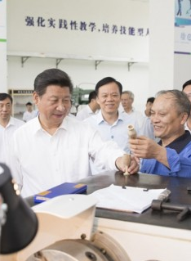
2015年
习近平总书记关于安全生产工作论述摘编
“要高度重视公共安全工作，牢记公共安全是最基本的民生的道理，着力堵塞漏洞、消除隐患，着力抓重点、抓关键、抓薄弱环节，不断提高公共安全水平。”
——6月16日至18日在贵州调研时强调

Slide 38
2015年
习近平总书记关于安全生产工作论述摘编
“天津市组织强有力力量，全力救治伤员，搜救失踪人员；尽快控制消除火情，查明事故原因，严肃查处事故责任人；做好遇难人员亲属和伤者安抚工作，维护好社会治安，稳定社会情绪；注意科学施救，切实保护救援人员安全。国务院速派工作组前往指导救援和事故处理。各地要汲取此次事故的沉痛教训，坚持人民利益至上，认真进行安全隐患排查，全面加强危险品管理，切实搞好安全生产，确保人民生命财产安全。”
2015年8月12日，天津市滨海新区天津港的瑞海国际物流有限公司危险品仓库发生火灾爆炸事故，造成165人遇难（其中参与救援处置的公安消防人员110人），798人受伤（伤情重及较重的伤员58人、轻伤员740人）。

Slide 39
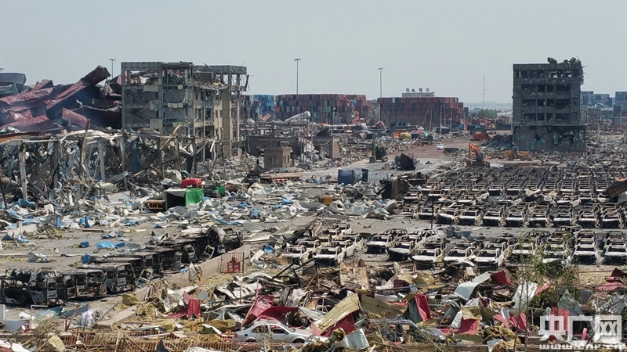
2015年
——天津港“8·12”瑞海公司危险品仓库特别重大火灾爆炸事故

Slide 40
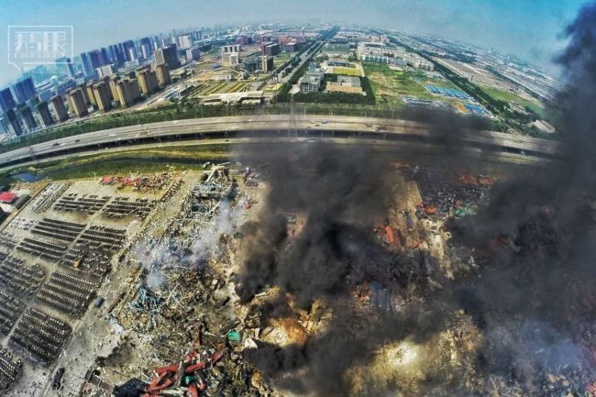
2015年
——天津港“8·12”瑞海公司危险品仓库特别重大火灾爆炸事故

Slide 41
2015年
习近平总书记关于安全生产工作论述摘编
要坚决落实安全生产责任制，切实做到党政同责、一岗双责、失职追责。要健全预警应急机制，加大安全监管执法力度，深入排查和有效化解各类安全生产风险，提高安全生产保障水平，努力推动安全生产形势实现根本好转。
——8月15日就切实做好安全生产工作作出重要指示

Slide 42
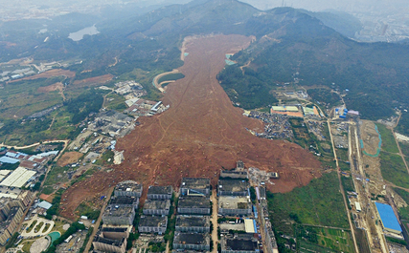
2015年
习近平总书记关于安全生产工作论述摘编
“广东省、深圳市迅速组织力量开展抢险救援，第 一时间抢救被困人员，尽最大努力减少人员伤亡，做好伤员救治、伤亡人员家属安抚等善后工作。注意科学施救，防止发生次生灾害。中央有关部门指导地方加强各 类灾害和安全生产隐患排查，制定预案，加强预警及应急处置等工作，确保人民群众生命财产安全。”
2015年12月20日,深圳市光明新区的红坳渣土受纳场发生滑坡事故,造成73人死亡、4人下落不明、17人受伤,直接经济损失8.81亿元。

Slide 43
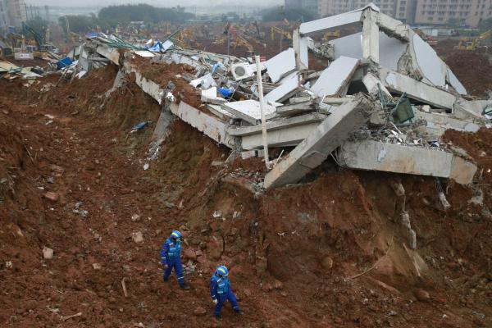
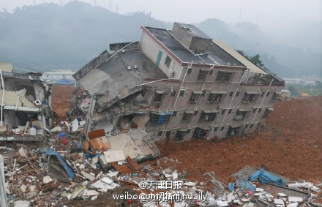
2015年
—— 深圳市光明新区渣土受纳场“12.20”特别重大滑坡事故

Slide 44
2016年
"血的教训极其深刻，必须牢牢记取"

Slide 45
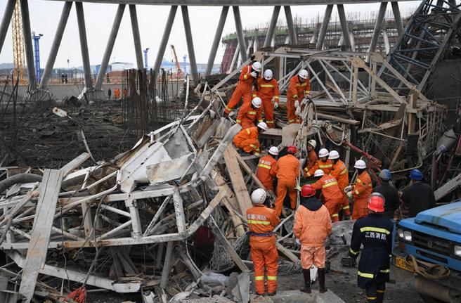

2016年
—— 2016年11月24日7时40分，江西宜春市丰城发电厂三期在建项目发生冷却塔施工平台坍塌特别重大事故。确认事故现场73人死亡，2人受伤。

Slide 46

2016年
江西丰城发电厂“11·24”事故
事故造成施工人员73人遇难、2人受伤，
造成直接经济损失10197.2万元”
——11月24日江西宜春市丰城发电厂三期在建冷却塔施工平台坍塌特别重大事故

Slide 47



Slide 48



Slide 49

2016年
习近平总书记关于安全生产工作论述摘编
“血的教训警示我们，公共安全绝非小事，必须坚持安全发展，扎实落实安全生产责任制，堵塞各类安全漏洞，坚决遏制重特大事故频发势头，确保人民生命财产安全。
——在中共中央政治局常委会会议上发表重要讲话

Slide 50
2017年
"树立安全发展理念，弘扬生命至上、安全第一的思想"

Slide 51

2017年
—— 2017年8月10日，陕西安康京昆高速“8•10”特别重大道路交通事故，造成36人死亡、13人受伤。

Slide 52


Slide 53

2018年
《地方党政领导干部安全生产责任制规定》
中共中央办公厅、国务院办公厅2018年4月，印发《地方党政领导干部安全生产责任制规定》，对县级以上地方各级党委和政府领导班子成员的安全生产责任职责、考核考察、表彰奖励、责任追究进行明确具体规定。这是我国安全生产领域第一部党内法规，是习近平总书记关于安全生产重要思想的具体化、制度化。

Slide 54


2018年7月12日，四川省宜宾市江安县阳春工业园区内宜宾恒达科技有限公司发生一起爆燃事故，事故造成19人死亡，12人受伤。
2018年11月28日，位于河北张家口望山循环经济示范园区的中国化工集团河北盛华化工有限公司氯乙烯泄漏扩散至厂外区域，遇火源发生爆燃，事故造成24人死亡

Slide 55


Slide 56




2019年3月21日，江苏省盐城市响水县生态化工园区的天嘉宜化工有限公司发生特别重大爆炸事故，造成78人死亡、76人重伤，640人住院治疗，直接经济损失19.86亿元。
2019年3月30日，四川省凉山州木里县雅砻江镇立尔村发生森林火灾遇难31人。
2019年7月19日，义马市的河南省煤气（集团）有限责任公司气化厂C套空分装置发生爆炸，15人死亡、19人重伤。

Slide 57

内蒙古“2·23”重大事故

Slide 58



Slide 59

2019年
习近平总书记在省部级主要领导干部坚持底线思维着力防范化解重大风险专题研讨班开班式上强调
既要高度警惕“黑天鹅”事件，也要防范“灰犀牛”事件；既要有防范风险的先手，也要有应对和化解风险挑战的高招；既要打好防范和抵御风险的有准备之战，也要打好化险为夷、转危为机的战略主动战。
——2月17日

Slide 60

中共中央政治局11月29日下午就我国应急管理体系和能力建设进行第十九次集体学习。中共中央总书记习近平在主持学习时强调：
“应急管理是国家治理体系和治理能力的重要组成部分，承担防范化解重大安全风险、及时应对处置各类灾害事故的重要职责，担负保护人民群众生命财产安全和维护社会稳定的重要使命。要发挥我国应急管理体系的特色和优势，借鉴国外应急管理有益做法，积极推进我国应急管理体系和能力现代化。”

Slide 61
2020年
"要把人民群众生命安全和身体健康放在第一位"

Slide 62




2020年3月7日19点15分，福建泉州市鲤城区常泰街道南环路欣佳快捷酒店发生坍塌事故，29人死亡。
2020年3月30日，凉山州西昌市皮家山发生森林火灾，致使参与扑救的19人牺牲、3人受伤。
2020年8月29日
山西饭店倒塌29人死亡
10·1山西骀山景区冰灯雪雕馆发生火灾，13人死亡

Slide 63

2021年全国两会政府工作报告
加强应急救援力量建设，提高防灾减灾抗灾救灾能力，切实做好洪涝干旱、森林草原火灾、地质灾害、地震等防御和气象服务。完善和落实安全生产责任制，深入开展安全生产专项整治三年行动，坚决遏制重特大事故发生。完善社会治安防控体系，常态化开展扫黑除恶斗争，防范打击各类犯罪，维护社会稳定和安全。

Slide 64

深刻领悟习近平总书记讲话内涵
1、牢牢坚守生命红线，大力实施安全发展战略
不可逾越的红线
不要带血的GDP
生命至上 安全发展

Slide 65
深刻领悟习近平总书记讲话内涵
2、抓紧建立健全“党政同责、一岗双责、齐抓共管”的安全生产责任体系
亲力亲为
齐抓共管
一票否决
领导干部要有担当

Slide 66

十句硬话
(1)

Slide 67
深刻领悟习近平总书记讲话内涵
3、强化企业主体责任落实，推动企业尽职履责
尽职履责 五个到位
隐患排查 防微杜渐
严肃追责 以往鉴来
主体责任要落实
Notes:
四个到位指：责任到位、措施到位、人员到位和管理到位。

Slide 68


Slide 69
“安全生产没有局外人。”麻胜聪强调，落实安全生产责任制是做好安全生产工作的关键，要以“守土尽责”的责任感，落实领导责任，强化部门监管和属地责任，压实企业主体责任，强化工作督查考核，把安全生产责任落地夯实、钉深钉牢，确保安全生产人人有责、有人负责，推动安全发展取得好成效。
瑞安市委副书记、市长秦肖作总点评并部署“迎党庆、除隐患、保平安”安全生产百日大会战工作。他指出，要锚定五大目标，坚定打好“百日大会战”的信心决心；坚持四大原则，精准把握“百日大会战”的工作要求；紧盯“8+3”重点领域，迅速掀起“百日大会战”的攻坚热潮，全面筑牢安全生产防线，以平稳的安全生产形势迎接建党100周年。
此次大会战以遏事故、防风险、强震慑、破难题、提本质为工作目标，其中在遏事故方面，要确保各类生产安全事故起数、死亡人数比前两年同期平均数下降25%以上，不发生较大以上生产安全事故或较大社会影响的生产安全事故；在防风险方面，做到风险辨识率、重大风险管控率、安全隐患排查率、安全隐患整改率“四个100%”。

Slide 70
深刻领悟习近平总书记讲话内涵
4、推进安全生产工作的改革创新，改进安全监管方式方法
深化改革 履行监管
方法创新 提高效能
依法执行 提升制度建设
科技强安 软硬兼施
创新制度促监管

Slide 71


“安全码”是运用数字化技术实现应急管理精准化的有效手段，通过融合移动互联网、大数据分析等技术，能为防汛防台中的风险区域人员转移、抢险救援队伍通行、受灾群众灾后救助等提供实时、精准服务，是未来几年浙江在自然灾害防控和应急救援领域的核心工作。对于排查录入和赋码的村民，在人员转移中，一定要严格按规范操作。

Slide 72
深刻领悟习近平总书记讲话内涵
5、领导干部要敢于担当勇于负责，提升坚守安全红线、促进安全发展的能力
忧患意识 戒惧之心
命字在心 严字当头
敢抓敢管 勇于负责
严于履职 真抓实干
提升素质保安全

Slide 73
主要内容
一
全国安全生产现状
二
习近平总书记关于安全生产重要论述
三
地方党政领导干部安全生产责任制规定
四
生产安全事故调查

Slide 74

《地方党政领导干部安全生产
责任制规定》学习解读

Slide 75
2016年12月9日，中共中央、国务院以中发〔2016〕32 号文件正式印发《关于推进安全生产领域改革发展的意见》，以党中央、国务院名义印发安全生产方面的文件，历史上是第一次。
中共中央办公厅、国务院办公厅2018年4月8日印发《地方党政领导干部安全生产责任制规定》，第一次针对安全生产领域出台的第一部党内法规，是习近平总书记关于安全生产重要思想的具体化、制度化。

Slide 76
目录
《规定》出台的背景意义
《规定》明确的主要内容
Contents
《规定》体现的主要特点

Slide 77
《规定》出台的背景意义
  党中央对安全生产高度重视。
  对地方党政领导干部的安全生产责任提出了明确要求。
  新时期全面从严治党的重要举措。
  安全生产仍然是经济社会发展的薄弱环节。

Slide 78
目录
《规定》出台的背景意义
《规定》明确的主要内容
Contents
《规定》体现的主要特点

Slide 79

总体情况
  《规定》全文分六章，共29条

Slide 80
核心内容
  适用于县级以上地方各级党委和政府领导班子成员（以下统称地方党政领导干部）。县级以上地方各级党委工作机关、政府工作部门及相关机构领导干部，乡镇（街道）党政领导干部，各类开发区管理机构党政领导干部，参照本规定执行。
  明确5类地方党政领导干部不同职责
    地方各级党委主要负责人（6项工作职责）。
    地方各级政府主要负责人（6项工作职责）。
    地方各级党委常委（抓好分管行业（领域）、部门（单位）的安全生产工作）。
    党委常委的政府领导干部（6项工作职责）。
    县级以上地方各级政府其他领导干部（5项工作职责）。

Slide 81

地方党政领导干部安全生产责任制规定
学习
解读
第二章 职 责
第六条 县级以上地方各级政府主要负责人安全生产职责主要包括：
（一）认真贯彻落实党中央、国务院以及上级党委和政府、本级党委关于安全生产的决策部署和指示精神，安全生产方针政策、法律法规；
（二）把安全生产纳入政府重点工作和政府工作报告的重要内容，组织制定安全生产规划并纳入国民经济和社会发展规划，及时组织研究解决安全生产突出问题；
（三）组织制定政府领导干部年度安全生产重点工作责任清单并定期检查考核，在政府有关工作部门“三定”规定中明确安全生产职责；
（四）组织设立安全生产专项资金并列入本级财政预算、与财政收入保持同步增长，加强安全生产基础建设和监管能力建设，保障监管执法必需的人员、经费和车辆等装备；
（五）严格安全准入标准，推动构建安全风险分级管控和隐患排查治理预防工作机制，按照分级属地管理原则明确本地区各类生产经营单位的安全生产监管部门，依法领导和组织生产安全事故应急救援、调查处理及信息公开工作；
（六）领导本地区安全生产委员会工作，统筹协调安全生产工作，推动构建安全生产责任体系，组织开展安全生产巡查、考核等工作，推动加强高素质专业化安全监管执法队伍建设。

Slide 82
核心内容
两条硬规定：
党政一把手是地方安全生产工作第一责任人
县级以上地方各级政府原则上由担任本级党委常委的政府领导干部分管安全生产工作
制定“三项制度”
巡查制度：要加强对下级党委和政府的安全生产巡查；
考核制度 ：要对下级党委和政府安全生产工作情况进行全面评价，将考核结果与有关地方党政领导干部履职评定挂钩；
公开制度 ：要求定期采取适当方式公布或通报地方党政领导干部安全生产工作考核结果。

Slide 83
核心内容
实行“三个纳入” ：
纳入督查督办内容 ，要求把地方各级党政领导干部落实安全生产责任情况纳入党委和政府督查督办重要内容，一并进行督促检查；
纳入相关考核内容 ，要求在年度考核、目标责任考核、绩效考核及其他考核中，应当考核其落实安全生产责任情况，并作为确定考核结果的重要参考；
纳入干部考察内容 ，要求党委组织部门在考察地方党政领导干部拟任人选时，有关部门在推荐、评选地方党政领导干部作为奖励人选时，应当考察其履行安全生产工作职责情况。

Slide 84
核心内容
创新“五种问责”新举措
一票否决 ，对因发生生产安全事故被追究领导责任的地方党政领导干部，在相关规定时限内，取消考核评优和评选各类先进的资格，不得晋升职务、级别或重用任职。
从重追究 ，对工作不力导致生产安全事故人员伤亡和经济损失扩大，或造成严重社会影响负有主要领导责任的地方党政领导干部，应当从重追究责任。
补救从轻，对主动采取补救措施，减少生产安全事故损失或挽回社会不良影响的地方党政领导干部，可以从轻、减轻追究责任。
尽职免责，对职责范围内发生生产安全事故，经查实已经全面履行了规定职责，并全面落实了党委和政府有关工作部署的，不予追究相关地方党政领导干部的领导责任。
终身问责 ，地方党政领导干部对发生生产安全事故负有领导责任且失职失责性质恶劣、后果严重的，不论是否已调离转岗、提拔或者退休，都应当严格追究责任。

Slide 85
核心内容
两种表彰奖励
专项奖励 ：对在加强安全生产工作、承担安全生产专项重要工作、参加抢险救护等方面作出显著成绩和重要贡献的地方党政领导干部，上级党委和政府应当按照有关规定给予表彰奖励。
综合奖励 ：对在安全生产工作考核中成绩优秀的地方党政领导干部，上级党委和政府按照有关规定给予记功或者嘉奖。
五种问责情形
（一）履行本规定第二章所规定职责不到位的；
（二）阻挠、干涉安全生产监管执法或者生产安全事故调查处理工作的；
（三）对迟报、漏报、谎报或者瞒报生产安全事故负有领导责任的；
（四）对发生生产安全事故负有领导责任的；
（五）有其他应当问责情形的。

Slide 86




Slide 87
目录
《规定》出台的背景意义
《规定》明确的主要内容
Contents
《规定》体现的主要特点

Slide 88
特点一：消除模糊界限，责任对号入座
相比之下，此次制定的《规定》在这方面则非常明确、具体。《规定》中既包括地方党政主要负责人的安全生产职责，又包括分管负责人和其他党政领导干部的安全生产职责。每个人都能对号入座。
《规定》强调，党政领导同为安全生产第一责任人。
过去，一旦出了事故，往往只处理相关的政府负责人，不会处理党委负责人，有的政府行政人员抱怨，党委是决策者，政府是执行者，但是一出事就只打我们的板子，而不会处理党委负责人，有点不公平。
现在《规定》强调党政领导都是第一责任人，明确党委领导在安全生产事故发生后也要承担相应的责任。《规定》落地以后，必然会推动党委负责人主动履行安全生产职责。

Slide 89
特点二：强调责任追究，避免侥幸心理
《规定》强调责任追究，避免侥幸心理
如果一个地方出了事故后，可以对照《规定》，查清哪个层面没有负起相应的领导责任，比如党政领导干部在安全生产机构编制、队伍建设、财政资金保障、提拔任用方面有没有体现重视安全生产这样一种导向，平时有没有将安全生产列入经济社会发展运行研讨方面的重要议题。有，那就是尽责了。如果没有，出了事就要追责。
特别是《规定》还提出，地方党政领导干部对发生生产安全事故负有主要领导责任且失职失责性质恶劣、后果严重的，不论是否已经调离转岗、提拔或者退休，都应当严格追究其责任。终身负责，这是一种很严厉的措施，将促使领导干部在履职过程中小心翼翼，不敢失职缺位。

Slide 90

生产安全
事故调查

Slide 91
1
生产安全事故调查目的

Slide 92


生产安全事故调查目的
及时、准确查明 事故原因
总结 经验教训
落实 整改和防范措施
防止 类似事故再次发生
明确责任，使责任人受到追究。

Slide 93
2
生产安全事故调查处理培训课件(ppt77页)
生产安全事故分类
生产安全事故调查处理培训课件(ppt77页)

Slide 94
事故分类
生产安全事故调查处理培训课件(ppt77页)
《生产安全事故报告和调查处理条例》第三条
一般事故
较大事故
重大事故
特别重大事故
死亡人数
受伤人数
经济损失
生产安全事故调查处理培训课件(ppt77页)

Slide 95

事故分类
生产安全事故调查处理培训课件(ppt77页)
30 人以上 死亡
特别
重大事故
100 人以上重伤(包括急性工业中毒）
1 亿元以上直接经济损失
“以上”包括本数，所称的“以下”不包括本数。
生产安全事故调查处理培训课件(ppt77页)

Slide 96
事故分类
生产安全事故调查处理培训课件(ppt77页)
10-29 人 死亡
50-99 人重伤(包括急性工业中毒）
重大事故
0.5-1 亿元以下直接经济损失
“以上”包括本数，所称的“以下”不包括本数。
生产安全事故调查处理培训课件(ppt77页)

Slide 97
事故分类
生产安全事故调查处理培训课件(ppt77页)
3-9 人 死亡
10-49 人重伤(包括急性工业中毒）
较大事故
0.1-0.5 亿元以下直接经济损失
“以上”包括本数，所称的“以下”不包括本数。
生产安全事故调查处理培训课件(ppt77页)

Slide 98
事故分类
生产安全事故调查处理培训课件(ppt77页)
3人以下 死亡
10人以下重伤(包括急性工业中毒）
一般事故
0.1 亿元以下直接经济损失
“以上”包括本数，所称的“以下”不包括本数。
生产安全事故调查处理培训课件(ppt77页)

Slide 99
生产安全事故调查处理培训课件(ppt77页)
如何认定重伤？重伤的标准？
事故伤害损失工作日标准(GB／T15499—1995)计算事故伤害损失工作日。损失日超过105 日（包括105日）的属于重伤，低于 105 日的属于轻伤。
事故造成的重伤人员自事故发生之日起 30 日内死亡的，应当算入死亡人数（反之则不算）。道路交通事故、火灾事故自发生之日起 7 日内。
生产安全事故调查处理培训课件(ppt77页)

Slide 100
3
生产安全事故调查处理培训课件(ppt77页)
事故调查
生产安全事故调查处理培训课件(ppt77页)

Slide 101
生产安全事故调查处理培训课件(ppt77页)
生产安全事故调查权限
《生产安全事故报告和调查处理条例》第十九条
特别重大事故
重大事故
较大事故
一般事故
由国务院或者国务院授权有关部门组织事故调查组进行调查。
省级人民政府负责调查
设区的市级人民政府负责调查。
县级人民政府负责调查。
省级人民政府、设区的市级人民政府、县级人民政府可以直接组织事故调查组进行调查，也可以授权或者委托有关部门组织事故调查组进行调查。
生产安全事故调查处理培训课件(ppt77页)

Slide 102
生产安全事故调查权限
属地调查：特别重大事故以下等级事故，事故发生地与事故发生单位不在同一个县级以上行政区域的，由事故发生地人民政府负责调查，事故发生单位所在地人民政府应当派人参加
提级调查：上级人民政府认为必要时，可以调查由下级人民政府负责调查的事故
挂牌督办：建立事故查处挂牌督办制度，依法严格事故查处，对事故查处实行地方各级安全生产委员会层层挂牌督办，重大事故查处实行国务院安全生产委员会挂牌督办。事故查处结案后，要及时予以公告，接受社会监督。

Slide 103

生产安全事故调查处理培训课件(ppt77页)
案例: 福建省泉州市欣佳酒店“3·7”坍塌事故
2020年3月7日，福建省泉州市鲤城区的欣佳酒店所在建筑物发生坍塌事故
造成29人死亡、42人受伤， 直接经济损失5794万元。
生产安全事故调查处理培训课件(ppt77页)

Slide 104
生产安全事故调查处理培训课件(ppt77页)
案例1: 福建省泉州市欣佳酒店“3·7”坍塌事故
事故原因
事故单位将欣佳酒店建筑物由原四层违法增加夹层 改建成七层，达到极限承载能力并处于坍塌临界状态，加之 事发前对底层支承钢柱违规加固焊接作业引发钢柱失稳破坏，导致建筑物整体坍塌。
泉州市新星机电工贸有限公司、欣佳酒店及其实际控制人杨金锵无视国家有关城乡规划、建设、安全生产以及行政许可法律法规，违法违规建设施工，弄虚作假骗取行政许可， 安全责任长期不落实，是事故发生的主要原因。
生产安全事故调查处理培训课件(ppt77页)

Slide 105
生产安全事故调查处理培训课件(ppt77页)
案例1: 福建省泉州市欣佳酒店“3·7”坍塌事故
事故有关部门和党委政府处理情况
涉及有关部门：
（一）国土规划部门 1.原泉州市国土资源局。2.原泉州市城乡规划局。3.原福建省国土资源厅
（二）城市管理部门 1.鲤城区城管局常泰执法中队。2.鲤城区城管局。3.泉州市城管局。
（三）住房和城乡建设部门 1.鲤城区住建局。2.泉州市住建局。3.福建省住建厅。
（四）消防机构 1.原鲤城区公安消防大队。2.原泉州市公安消防支队。
（五）公安部门 1.泉州市公安局鲤城分局常泰派出所。2.泉州市公安局鲤城分局。3.泉州市公安局。
涉及地方党委政府：
（一）泉州市鲤城区常泰街道（二）泉州市鲤城区（三）泉州市
生产安全事故调查处理培训课件(ppt77页)

Slide 106
生产安全事故调查处理培训课件(ppt77页)
案例1: 福建省泉州市欣佳酒店“3·7”坍塌事故
事故有关责任者处理情况
事故有关部门和党委政府处理情况
福建省纪检监察机关按照干部管理权限，依规依纪依法对事故中涉嫌违纪、职务违法、职务犯罪的49名公职人员严肃追责问责，其中7人移送司法机关追究刑事责任。
福建省纪检监察机关对该起事故中存在失职失责问题的41名公职人员给予党纪政务处分，1人予以诫勉。其中：省管干部9人、泉州市管及以下干部33人；主要领导责任14 人、重要领导责任5人、监督责任2人、直接责任21人；厅级干部7人、处级干部13人、其他 22人。
生产安全事故调查处理培训课件(ppt77页)

Slide 107


生产安全事故调查处理培训课件(ppt77页)
生产安全事故调查组成员
根据事故的具体情况，事故调查组调整为由有关人民政府、应急管理部门、负有安全生产监督管理职责的有关部门、公安机关以及工会派人组成。事故调查组可以聘请有关专家参与调查。
监察机关
依法独立办案
应急
生产安全事故调查处理培训课件(ppt77页)

Slide 108
生产安全事故调查处理培训课件(ppt77页)
政府及其相关责任部门需提供的资料
① “三定”规定和历史沿革说明等；
② 领导班子分工、任职文件，有关内设机构负责人及人员名单，岗位职责
相关文件等；
③ 贯彻落实国家、省安全生产法律法规和政策规定的情况；
④ 事故企业或工程、经营项目立项、选址（规划、土地）、建设（勘察、
设计、施工、监理）、评价等环节审批资料；
⑤ 有关的会议纪要、记录，指示、通知等文件；
⑥ 对事故企业的安全检查记录、完整的执法卷宗；
⑦ 其他有助于事故调查处理的相关资料。
生产安全事故调查处理培训课件(ppt77页)

Slide 109



Slide 110
生产安全事故调查处理培训课件(ppt77页)
生产安全事故调查期限
《生产安全事故报告和调查处理条例》第二十九条
事故调查组应当自事故发生之日起 60 日内提交事故调查报告；
特殊情况下，经负责事故调查的人民政府批准，提交事故调查报告的期限可以适当延长，但延长的期限最长不超过60日。
生产安全事故调查处理培训课件(ppt77页)

Slide 111

生产安全事故调查处理培训课件(ppt77页)
生产安全事故报告批复期限
《生产安全事故报告和调查处理条例》第三十二条
重大事故、较大事故、一般事故，负责事故调查的人民政府应当自收到事故调查报告之日起 15 日内做出批复；
特别重大事故，30日内做出批复，特殊情况下，批复时间可以适当延长，但延长的时间最长不超过30日。
生产安全事故调查处理培训课件(ppt77页)

Slide 112

生产安全事故调查处理培训课件(ppt77页)
案例2：浙江宁海县“9·29”重大火灾事故
2019年9月29日13时许，浙江省宁海县宁波锐奇日用品有限公司发生19人死亡、3人受伤的重大火灾事故。
生产安全事故调查处理培训课件(ppt77页)

Slide 113
生产安全事故调查处理培训课件(ppt77页)
案例2：浙江宁海县“9·29”重大火灾事故
事故原因
（一） 直接原因。
  该起事故的直接原因是锐奇公司员工孙常松将加热后的 异构烷姪混合物倒入塑料桶时，因静电放电引起可燃蒸气起火 并蔓延成灾。
（二） 间接原因。
  1.锐奇公司安全生产主体责任不落实。
  2 .宁海县裕亮文具厂违法建设、非法出租。
  3.地方政府安全生产监管职责落实不力。
  4.负有安全生产、消防监管职责部门履职不到位。
  5.其他有关部门对安全相关工作监管、指导、督促不到位。
生产安全事故调查处理培训课件(ppt77页)

Slide 114
生产安全事故调查处理培训课件(ppt77页)
案例2：浙江宁海县“9·29”重大火灾事故
给予党纪政务处分人员处理情况
1.杨勇，宁波杭州湾新区党工委副书记、管委会主任，原宁海县委书记，诫勉谈话处理。
2.林坚，宁海县委书记，原宁海县县长，党内严重警告处分。
3.王军海，宁海县委常委、常务副县长，党内严重警告、政务记大过处分。
4.杨东林，宁海县应急管理局党组书记、局长，政务记大过处分。
5.蒋剑鹏，宁海县应急管理局党组成员、副局长，政务记大过处分。
6.钟铮，宁海县消防救援大队大队长，相当于政务记过处分档次的处分。
7.徐睑，宁海县消防救援大队助理工程师，相当于政务记大过处分档次的处分。
8.严文斌，宁海县综合行政执法局党组成员、副局长，政务记过处分。
9.应坤元，宁海县综合行政执法局梅林中队中队长，党内严重警告处分，免去梅林中队中队长职务。
10.俞海涛，宁海县自然资源和规划局党委委员、副局长,政务警告处分。
生产安全事故调查处理培训课件(ppt77页)

Slide 115
生产安全事故调查处理培训课件(ppt77页)
案例2：浙江宁海县“9·29”重大火灾事故
给予党纪政务处分人员处理情况
11.施柏方，宁海县住房和城乡建设局党委副书记、副局长， 政务记过处分。
12.段建强，宁海县经济和信息化局党委委员、副局长，政务警告处分。
13.褚孔村，宁海县梅林街道党工委书记，撤销党内职务处分。
14.胡中伟，宁海县梅林街道党工委副书记、办事处主任， 撤销党内职务，政务撤职处分。
15.叶光明，宁海县梅林街道办事处副主任，政务记过处分。
16.郭扬虎，宁海县梅林街道办事处工作人员，政务记过处分。
17.张霄，宁海县梅林街道办事处副主任，政务记大过处分。
18.胡明钏，宁海县梅林街道办事处发展服务科科长，党内严重警告处分，免去发展服务科科长职务。
19.季雪亮，宁海县梅林街道办事处公共安全监管中心主任, 党内严重警告处分，免去公共安全监管中心主任职务。
20.葛先平，宁海县梅林街道党工委委员、派出所所长，政务记过处分。
21.陈律明，宁海县梅林街道派出所民警，政务记大过处分。
生产安全事故调查处理培训课件(ppt77页)

Slide 116
安全文化交流

Slide 117


“一生中，无论你遇见谁，他都是你生命该出现的人，绝非偶然，他一定会分享你一些内容”。
所以我也相信：
“无论我走到哪里，那都是我该去的地方，经历一些我该经历的事，遇见我该遇见的人。”
安全是职业进步的阶梯
发生违章事故受处罚坐滑梯
衰退期
职业后期
职业中期
建立期
探索期
Notes:
安全意识需转换为安全行为，养成良好的安全习惯才有意义

Slide 118



让安全成为一种习惯
让习惯把你变得安全
Notes:
安全意识需转换为安全行为，养成良好的安全习惯才有意义

Slide 119



没有安全知识，员工就会稀里糊涂受伤害；没有安全意识，事故就会不请自来。
安全知识重要
安全意识更重要
安全意识薄弱是根本原因！

Slide 120



学习榜样

Slide 121



Slide 122


感谢聆听！

